Slide 1
Woorden 5.3
Spreekwoorden en uitdrukkingen

Slide 2
Aan het einde van deze les weet je:
Een aantal spreekwoorden en hoe je betekenis daarvan kunt afleiden
Wat Engels/Nederlands/Frans/Duits met elkaar te maken hebben.
De betekenis van woorden 1 en 2.

Slide 3
Wat gaan we doen deze lessen?
Nakijken van de opdracht paragraaf 4.3 (10m)
Uitleg taalverwantschap/spreekwoorden uitdrukkingen (10m)
Opdrachten uit het boek 3,4,5,6,9,11,13,14,15,16(30m)

Slide 4
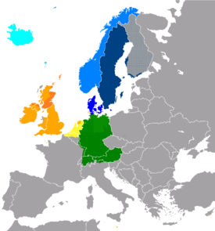
Taalverwantschap
Nederlands | Duits | Engels | Frans
een | einz | one | un
papier | Papier | paper | papier
drie | drei | three | trois
Soms kun je de betekenis van een onbekend woord raden
Je kent het woord wel uit het Frans/Engels/Duits
Romaanse talen
Germaanse talen

Slide 5
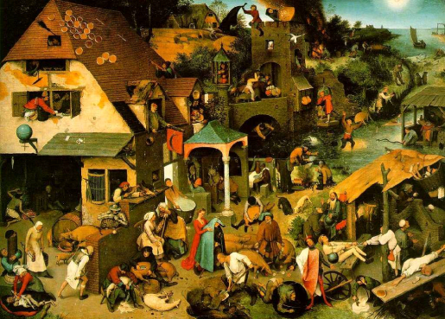
Spreekwoorden/uitdrukkingen
Letterlijk/Figuurlijke betekenis
Uit de letterlijke betekenis is wel af te leiden wat het spreekwoord betekent!
Wie een gat graaft voor een ander valt er zelf in.
Het paard achter de wagen spannen.
Beter één vogel in de hand, dan tien in de lucht

Slide 6
huiswerk
Huiswerk m. opdr. 3,4,5,6,9,11,13,14,15,16

